Slide 1
Базы данных
"Нужно бежать со всех ног, чтобы только оставаться на месте,
а чтобы куда-то попасть, надо бежать как минимум вдвое быстрее!"
Льюис Кэрролл, "Алиса в стране чудес"
Проблемы и перспективы развития технологии баз данных

Slide 2
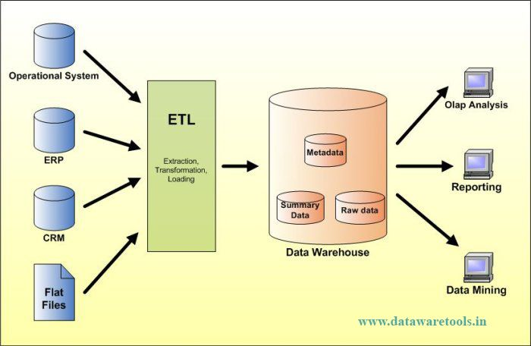

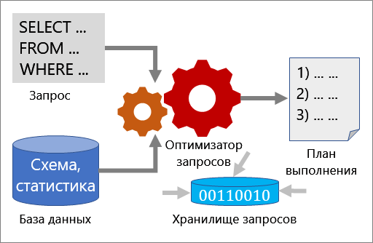
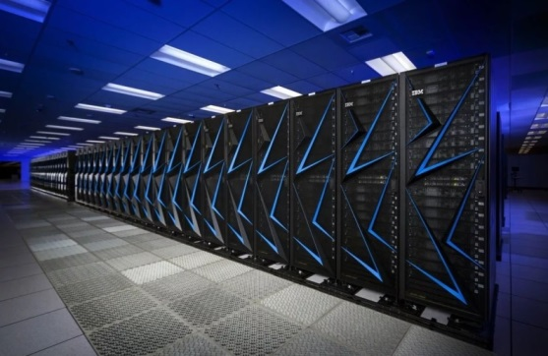

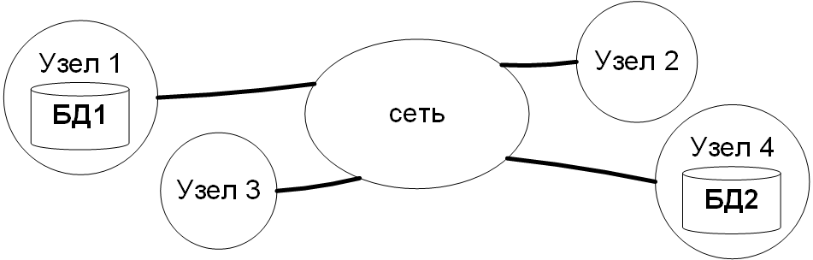
Предпосылки развития
1. Изменение характера задач:
от OLTP к OLAP.
2. Увеличение объема данных.
3. Повышение требований к
скорости обработки данных.
4. Изменение характера данных: от структурированных к неструктурированным.
5. Повышение требований к доступности и надежности данных, глобализация.

Slide 3
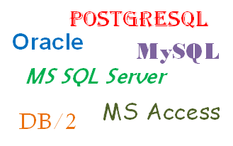
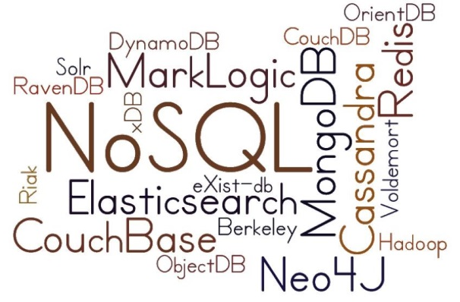

Основные направления и проблемы
Реляционные системы живы?
Базы данных in-memory.
Решение проблем оптимизации запросов.
Хранилища данных и OLAP-обработка.
Сохранность данных.
Работа с неточными/неполными данными.
Интеграция разнородных и слабо формализованных данных.
Распределенные системы.
"Новые" модели данных (NoSQL):
Модель ключ-значение.
Документ-ориентированные БД.
Графовые БД.
Колоночные хранилища.
"Большие данные" (Big Data).
Облачные технологии.
Обработка научных данных.
Обработка потоковых данных.
Мультимодельные СУБД. NewSQL.

Slide 4
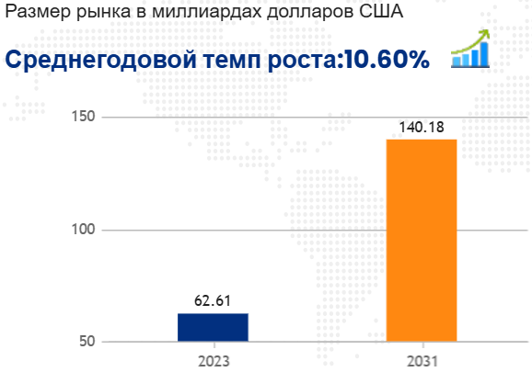
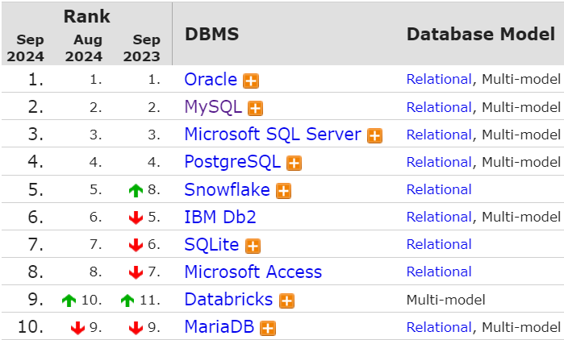
1. Реляционные СУБД
Драйверы:
Растущий спрос на интеграцию и управление данными.
Растущее внедрение облачных вычислений.
Интеграция аналитики больших данных.
Развивающиеся рынки и отраслевые вертикали (здравоохранение, розничная торговля, производство и т.д.).
Достижения в области технологий баз данных (вычисления в памяти, распределенные базы данных, новые типы/модели данных и т.п.).
Ограничения/проблемы:
Проблемы безопасности и конфиденциальности данных.
Конкуренция со стороны NoSQL и новые парадигмы баз данных.

Slide 5
2. In-memory databases
In-memory database - это СУБД, в которой вся БД хранится в оперативной памяти.
Преимущества баз данных in-memory:
Ускоренный отклик.
Отсутствие трансляции.
Многопользовательский параллелизм.
Недостатки:
Низкая надежность (при сбое питания база данных может быть утрачена).
Ограничение по объему БД.
Способы устранения недостатков:
Периодическое создание моментальных снимков БД.
Запись на диск и репликация журналов транзакций (WAL, Write Ahead Log).
Использование флеш-памяти (она имеет ограниченное число циклов перезаписи).
Разработка энергонезависимой оперативной памяти (микросхемы NVRAM, например).
Примеры: Redis, Memcached, Apache Ignite, SAP HANA, VoltDB, Oracle TimesTen, SQLite, MongoDB In-Memory Storage Engine, Java In-Memory Databases, Tarantool.

Slide 6
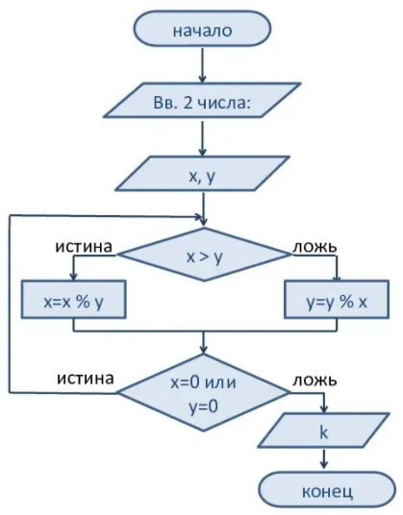

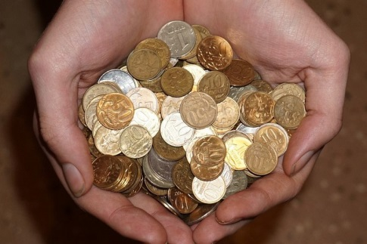
3. Решение проблем оптимизации запросов
Направления исследований:
Обработка неструктурированных запросов (возможно, на ограниченном естественном языке).
Поиск новых алгоритмов выполнения элементарных операций.
Поиск новых способов оптимизации запросов.
Поиск новых способов оценки стоимости элементарных операций и запросов.
Учет статистики выполненных запросов.
Оптимизация группы запросов.
select * from Items select * from Goods
where count >=10 where id in (select good_id from Items
and idate = current_date; where idate = current_date);
Оптимизация распределенных запросов.

Slide 7
4. Хранилища данных и OLAP-обработка
Хранилище данных (ХД, data warehouse) – предметно-ориентированный, интегрированный, привязанный ко времени и неизменяемый набор данных, предназначенный для поддержки принятия решений.
Предметная ориентированность: хранилище данных ориентировано на сущности предметной области, а не на процессы обработки данных.
Интегрированность: данные в систему поступают из разных источников, которые часто имеют несогласованное представление одних и тех же данных. Поэтому необходимо обеспечить согласованность хранимых данных.
Привязка ко времени: данные в хранилище должны быть привязаны к некоторому моменту или промежутку времени, т.к. хранилище данных является собранием "моментальных снимков" ранее наблюдавшихся текущих состояний предметной области.
Неизменяемость: данные в хранилище только накапливаются и не изменяются, т.к. отражают свершившиеся факты.
"Отец-основатель" хранилищ данных – Билл Инмон (Bill Inmon).

Slide 8
Хранилища данных и OLAP-обработка
Доля компаний | Прибыль
~ 90 % | > 40 %
~ 50 % | > 160 %
~ 25 % | > 600 %
Преимущества:
Потенциально высокая отдача от инвестиций.
Повышение конкурентоспособности.
Повышение эффективности труда лиц, отвечающих за принятие решений.
Проблемы:
Недооценка временных ресурсов, необходимых для загрузки данных.
Скрытые проблемы источников данных (неточность, неполнота данных и др.).
Отсутствие требуемых данных в имеющихся архивах.
Повышение требований конечных пользователей.
Унификация (гомогенизация) данных.
Высокие требования к аппаратным ресурсам.
Владение данными (изменение прав доступа).
Сложное сопровождение.
Долговременный характер проектов.
Сложности интеграции инструментов.

Slide 9
Архитектура хранилища данных

Slide 10
Виды данных в ХД
Все данные в ХД делятся на три основных категории:
• Метаданные.
Метаданные – данные о данных. Информация о том, что представляют собой данные хранилища, их основные типы, элементы и структура, процессы преобразования, где хранятся данные, как получить доступ к ним и т.д. Доступ к метаданным должны иметь все программы, обслуживающие и использующие ХД.
• Детальные данные.
На самом деле детальные данные обычно представляют собой первый уровень агрегации.
• Агрегированные данные.
Большинство конечных пользователей работают с агрегированными показателями (т.е. с данными, сгруппированными по какому-либо признаку). Структура ХД позволяет конечному пользователю быстро и в удобном виде получать интересующую его агрегированную информацию с последующей навигацией по всем уровням агрегирования.

Slide 11
Структура хранилища данных
Типичная структура ХД существенно отличается от структуры обычной реляционной СУБД: как правило, эта структура денормализована.
Основными составляющими структуры ХД являются таблица фактов (fact table) и таблицы измерений (dimension tables).
Таблица фактов
Таблица фактов – основная таблица ХД. Содержит сведения об объектах или событиях, совокупность которых будет в дальнейшем анализироваться.
Чаще других встречаются следующие типы фактов:
Факты, связанные с транзакциями (Transaction facts). Основаны на отдельных событиях.
Факты, связанные с «моментальными снимками» (Snapshot facts). Основаны на состоянии объекта в определенные моменты времени.
Факты, связанные с элементами документа (Line-item facts). Основаны на том или ином документе и содержат информацию об элементах этого документа.
Факты, связанные с событиями или состоянием объекта (Event or state facts). Отражают возникновение события без подробностей о нем.

Slide 12
Структура хранилища данных
Таблицы измерений
Таблицы измерений содержат неизменяемые или редко изменяемые данные.
В каждой таблице измерений перечислены возможные значения одного из измерений гиперкуба.
В подавляющем большинстве случаев эти данные представляют собой по одной записи для каждого члена нижнего уровня иерархии в измерении.
Таблицы измерений также содержат как минимум одно описательное поле (обычно с именем члена измерения) и, как правило, целочисленное ключевое поле (обычно это суррогатный ключ) для однозначной идентификации члена измерения.
Каждая таблица измерений должна находиться в отношении "один ко многим" с таблицей фактов.

Slide 13
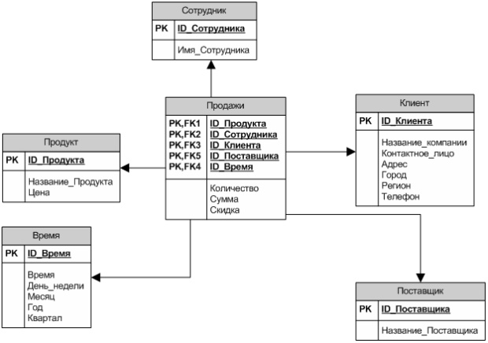
Пример структуры ХД: схема "звезда"
В схеме "звезда" (star schema) несколько таблиц измерений и одна таблица фактов.

Slide 14
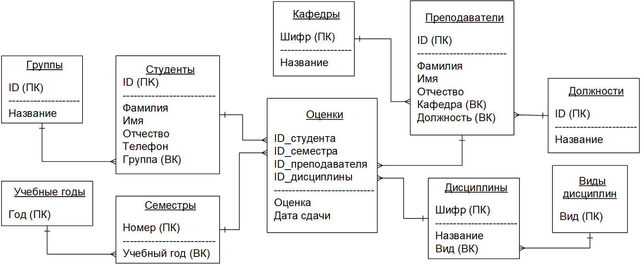
Пример структуры ХД: схема "снежинка"
В схеме «снежинка» (snowflake schema) дополнительные таблицы измерений, соответствующие верхним уровням иерархии измерения и находящиеся в соотношении «один ко многим» в главной таблице измерений, соответствующей нижнему уровню иерархии; их иногда называют консольными таблицами (outrigger table).

Slide 15
Инструменты и технологии ХД
ETL (извлечение, преобразование, загрузка):
генераторы кода (создание трансляторов на 3/4GL по форматам входных/выходных данных);
репликация изменений БД (триггеры).
Примеры: Enterprise/Access (Apertus Corporation), Warehouse Manager (Prism Solutions), PASSPORT и Metacenter (Carleton Corp.) и др.
СУБД:
высокая производительность загрузки данных;
возможность обработки данных во время загрузки;
высокая производительность обработки запросов;
масштабируемость по объему данных и по числу пользователей.
Метаданные:
если в ХД используются несколько инструментов, то у каждого могут быть свои метаданные;
должны хранить информацию об источнике данных.
Примеры репозитариев метаданных: Platinum Repository (Platinum Technologies), ROCHADE Repository (R&O), Directory Manager (Prism Solutions) и др.

Slide 16
Варианты хранения данных в ХД
Как детальные данные, так и агрегаты могут храниться либо в реляционных, либо в многомерных структурах. Многомерное хранение позволяет обращаться с данными как с многомерным массивом, благодаря чему обеспечиваются одинаково быстрые вычисления суммарных показателей и различные многомерные преобразования по любому из измерений.
Применяются следующие термины:
MOLAP (Multidimensional OLAP) – и детальные данные, и агрегаты хранятся в многомерной БД. В этом случае получается наибольшая избыточность, так как многомерные данные полностью содержат реляционные.
ROLAP (Relational OLAP) – детальные данные остаются там, где они были изначально – в реляционной БД; агрегаты хранятся в той же БД в специально созданных служебных таблицах.
HOLAP (Hybrid OLAP) – детальные данные остаются на месте (в реляционной БД), а агрегаты хранятся в многомерной БД.
Каждый из этих способов имеет свои преимущества и недостатки и должен применяться в зависимости от условий – объема данных, мощности реляционной СУБД и т.д.

Slide 17
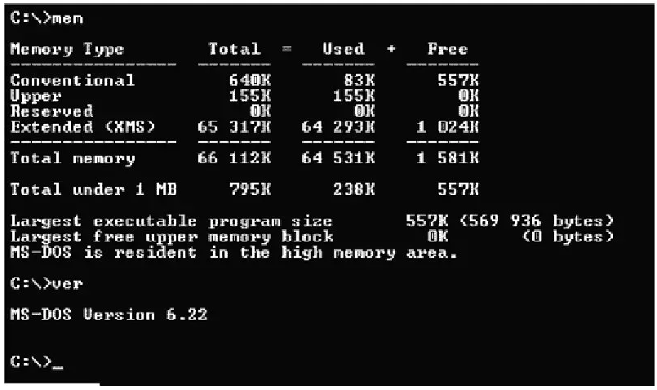

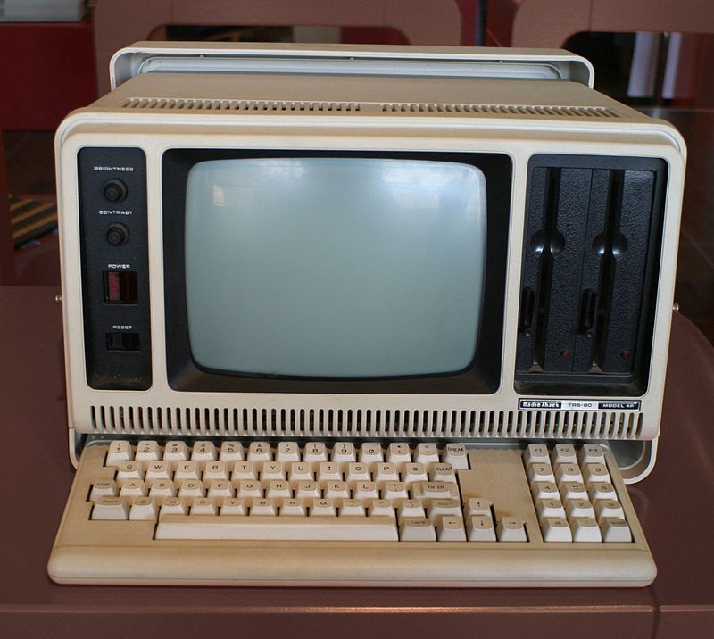
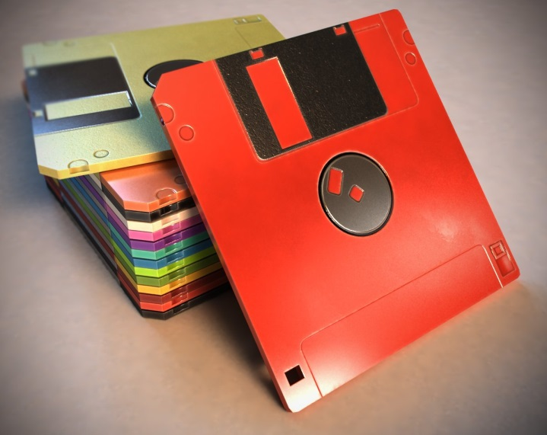
5. Сохранность данных
Данные есть. Но как их извлечь?
Устройства хранения.
Метаданные.
Программное обеспечение для работы с данными.

Slide 18
5. Хранение данных
Данных слишком много: как их сохранить?
Кризис хранения данных.
Каждый год ЦОДы требуют около 1,5% мировой электроэнергии для обеспечения хранения данных.
Потребность в новых решениях для хранения информации, которые занимали бы меньше места и требовали меньше энергоресурсов.
Три категории мест хранения данных:
конечные точки (смартфоны, ноутбуки, IoT и носимые устройства);
периферийные устройства (серверы в офисах, шлюзы и сотовые вышки);
ядро (ЦОДы предприятий и облачных провайдеров).
IDC прогнозирует, что к 2025 году 80% глобальных данных будут неструктурированными. Вместо того чтобы храниться в фиксированных, конкретных местах, где можно их контролировать и управлять ими, они будут буквально повсюду, перетекая из одного состояния в другое, из одного сервиса в следующий.

Slide 19
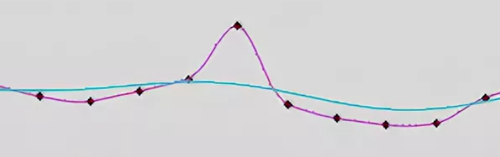
6. Работа с неточными и неполными данными
Информация в базах данных часто содержит ошибки или является неполной. Результаты запроса по такой БД могут сильно отличаться от реального положения дел. Процессор запросов, работающий с вероятностями, коэффициентами доверия, коэффициентами полноты и т.д. позволил бы учитывать степень достоверности данных при принятии решений на основе этих данных.
Проблемы:
Выявление неполноты, неточности, противоречивости данных.
Работа с такими данными: исправлять или игнорировать?
Способы решения:
Учет особенностей предметной области.
Методы статистической обработки данных.

Slide 20
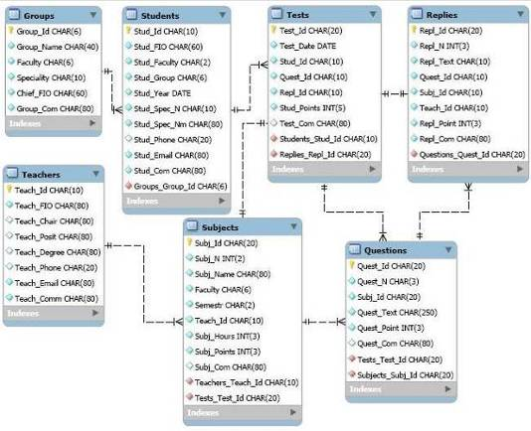
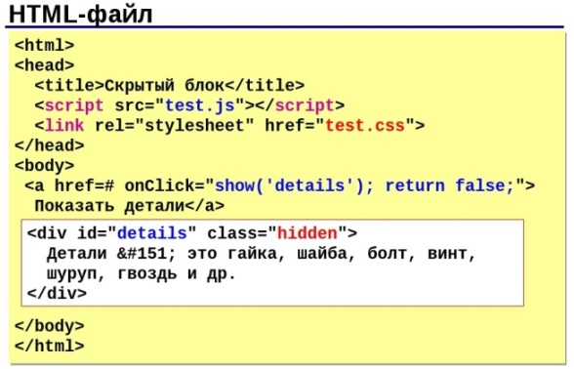
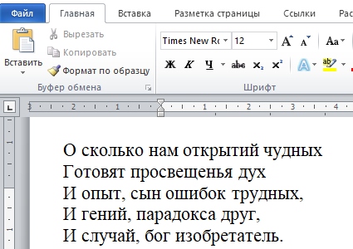
7. Интеграция разнородных и слабо формализованных данных
Структурированные: кроме реляционных БД сюда можно отнести Excel, документы CSV и т.п.
Полуструктурированные или слабоструктурированные: сведения, не обладающие строго определенной структурой. Имеют разнообразные маркеры, при помощи которых можно интерпретировать данные. Пример - лог-файлы, документы html и т.д.
Неструктурированные: не имеют четкой структуры или маркеров: текст на естественном языке, аудиозаписи, видеоролики, изображения и т.д.
Распределенные базы данных
NoSQL
Big Data

Slide 21
8. Распределенные базы данных
Под распределенной базой данных (РБД) понимается набор логически связанных между собой разделяемых данных, которые физически распределены по разным узлам компьютерной сети.
СУРБД – это программный комплекс (СУБД), предназначенный для управления РБД и позволяющий сделать распределенность прозрачной для конечного пользователя. Прозрачность РБД заключается в том, что с точки зрения конечного пользователя она должна вести себя точно также, как централизованная.
Логически единая БД разделяется на фрагменты, каждый из которых хранится на одном компьютере, а все компьютеры соединены линиями связи. Каждый из этих фрагментов работает под управлением своей СУБД.

Slide 22
Преимущества и недостатки РБД
Преимущества | Недостатки
Отражение структуры организации | Повышение сложности системы
Разделяемость и локальная автономность | Отсутствие стандартов
Повышение доступности данных | Проблемы защиты
Повышение надежности | Усложнение контроля за целостностью данных
Повышение производительности | Недостаток опыта
Экономические выгоды | Увеличение стоимости
Модульность системы | Усложнение процедуры разработки базы данных

Slide 23


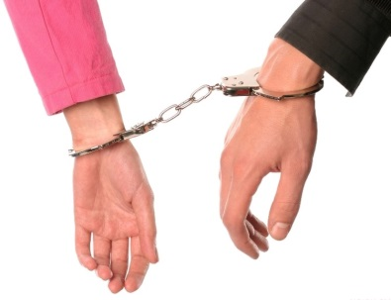


Методы поддержки распределенных данных
Фрагментация – разбиение БД или таблицы базы данных на несколько частей и хранение этих частей на разных узлах РБД.
Репликация – создание и хранение копий одних и тех же данных на разных узлах РБД. Может комбинироваться с фрагментацией.
Распределенные ограничения целостности – ограничения, для проверки выполнения которых требуется обращение к другому узлу РБД.
Распределенные запросы – это запросы на чтение, обращающиеся более чем к одному узлу РБД.
Распределенные транзакции – команды на изменение данных, обращающиеся более чем к одному узлу РБД.

Slide 24
Основные проблемы поддержки РБД
1. Фрагментация объектов БД (таблиц, коллекций и т.д.):
Обеспечение прозрачности доступа.
Поддержка ограничений целостности primary key и unique.
2. Репликация:
Поддержка идентичности копий.
Разрешение конфликтов при репликации без основной копии.
3. Распределенные ограничения целостности:
Невозможность проверки ОЦ при отсутствии связи между узлами.
4. Распределенные запросы:
Обеспечение достаточной эффективности выполнения запросов.
5. Распределенные транзакции:
Обеспечение атомарности транзакций.
Проблемы отслеживания распределенных взаимных блокировок.

Slide 25

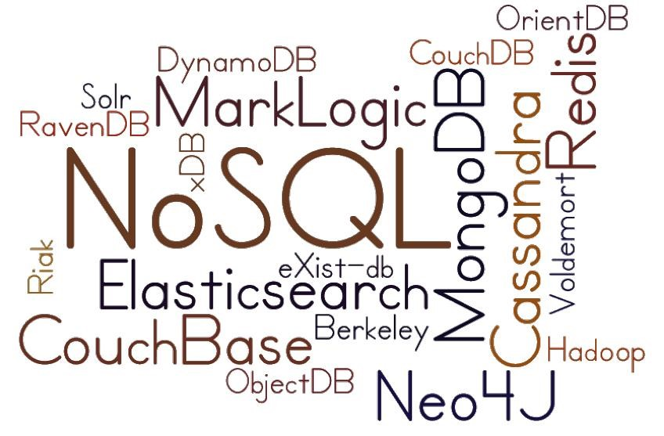
"Новые" модели данных (NoSQL)
Главная предпосылка появления – растущая потребность в горизонтальной масштабируемости приложений.
2009 г. – термин «NoSQL» стал использоваться для обозначения СУБД, которые отказывались от поддержки ACID-транзакций (Atomicity, Consistency, Isolation, Durability – Атомарность, Согласованность, Изолированность, Устойчивость)
В настоящее время термин «NoSQL» расшифровывается как «Not Only SQL».
NewSQL.
1998 г. – первое упоминание о «NoSQL». Основной принцип: решение проблем масштабируемости и доступности за счёт полного или частичного отказа от требований атомарности и согласованности данных.

Slide 26
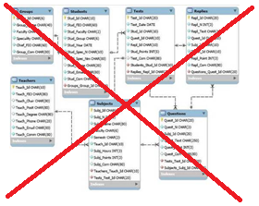
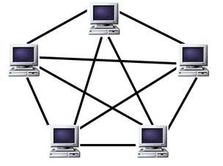
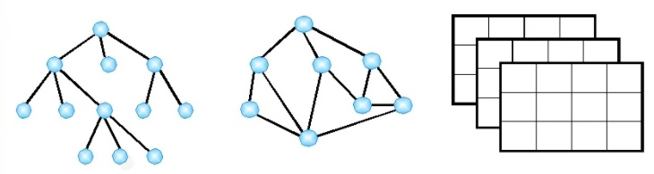
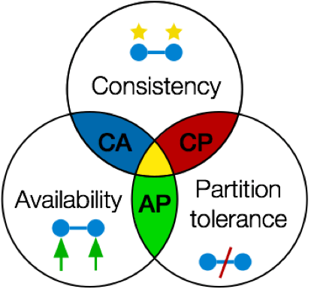
NoSQL: основные характеристики
На первое место ставится производительность.
В нереляционных БД не требуется предварительное определение схемы данных.
Простота и возможность применения в самых разных сценариях.
Большинство NoSQL-систем являются распределенными.
Практически во всех NoSQL-системах изначально отсутствует поддержка транзакционной семантики – из-за сложности эффективной реализации транзакций в распределённой среде.
Применение различных моделей данных.
Применение различных моделей согласованности данных.

Slide 27
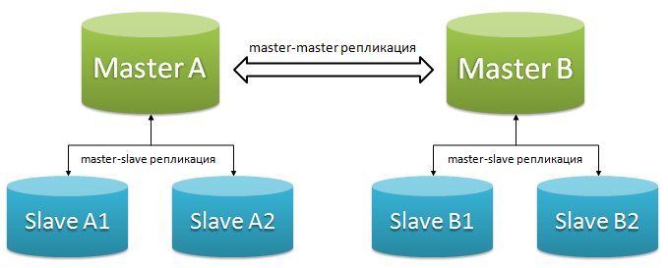
NoSQL: поддержка распределенности
1. Разделение данных (шардинг, sharding)
Подход, при котором каждый узел системы содержит свою часть данных и выполняет операции над ними.
https://habr.com/ru/companies/oleg-bunin/articles/433370/ - для заинтересованных в шардинге.
При увеличении числа узлов, хранящих данные, увеличивается вероятность сбоев, что требует наличия избыточности – применения репликации.
2. Репликация (replication)
Хранение копий одних и тех же данных на нескольких узлах в сети.
Репликация позволяет масштабировать операции чтения (иногда – записи).

Slide 28
NoSQL: модели согласованности данных
1. Согласованность в «конечном счёте» (eventual consistency).
Гарантирует, что при отсутствии новых обновлений в течение некоторого времени все копии данных (реплики) станут согласованными.
2. Монотонные чтения (monotonic reads).
Являются усилением согласованности «в конечном счёте», гарантируя, что если какое-либо значение было прочитано клиентом, то последующие чтения никогда не вернут предыдущие значения.
3. Чтение своих записей (read your writes).
Также усиливает согласованность «в конечном счёте», давая гарантии того, что клиент всегда увидит данные, которые он до этого записал. Эта модель может также комбинироваться с монотонными чтениями.
4. Мгновенная согласованность (immediate consistency).
Означает, что как только операция модификации данных успешно завершена, все клиенты мгновенно увидят это изменение. Такую модель согласованности поддерживают, например, системы с синхронной репликацией.

Slide 29
NoSQL: модели данных
1. Системы «ключ-значение» (Key-Value Stores).
NoSQL-системы типа «ключ-значение» хранят данные и позволяют иметь доступ к ним при помощи единственного уникального ключа. Работа с данными обычно осуществляется с помощью простых операций вставки, удаления и поиска по ключу.
Примеры – Redis, Berkeley DB, MemcacheDB, Riak, Amazon DynamoDB.
2. Документ-ориентированные СУБД (Document Stores).
Единицей хранения данных в таких системах является документ – некоторый объект, обладающий произвольным набором атрибутов (полей).
В основе документо-ориентированных СУБД лежат документные хранилища, имеющие обычно структуру дерева. Документные системы поддерживают поиск по полям документов, а заранее предопределённой схемы данных, как правило, нет. В отличие от систем типа «ключ-значение», документные СУБД позволяют запрашивать коллекции документов на основании нескольких ограничений на атрибуты.
Примеры – MongoDB, CouchDB, eXist, Berkeley DB XML.

Slide 30
NoSQL: модели данных
3. «Семейство столбцов» (column-family store).
Прародитель этого типа – система Google BigTable. В таких системах данные хранятся в виде разреженной матрицы, строки и столбцы которой используются как ключи. Типичным применением этого типа СУБД является веб-индексирование, а также задачи, связанные с большими данными, с пониженными требованиями к согласованности.
Примерами СУБД данного типа являются: Apache HBase, Apache Cassandra, ScyllaDB, Apache Accumulo, Hypertable.
4. Графовые системы.
Графовую модель данных обычно рассматривают как обобщение сетевой модели данных. В графовых СУБД, как правило, разделяют подсистему хранения (underlying storage) и механизм обработки (processing engine).
Графовые БД применяются для моделирования социальных графов (социальных сетей), в биоинформатике, а также для семантической паутины. Для задач с естественной графовой структурой данных графовые СУБД существенно превосходят реляционные по производительности, а также имеют преимущества в наглядности представления и простоте внесения изменений в схему базы данных.
Примеры: Neo4j, HyperGraphDB (модель мультиграфа), Titan и т.д.

Slide 31
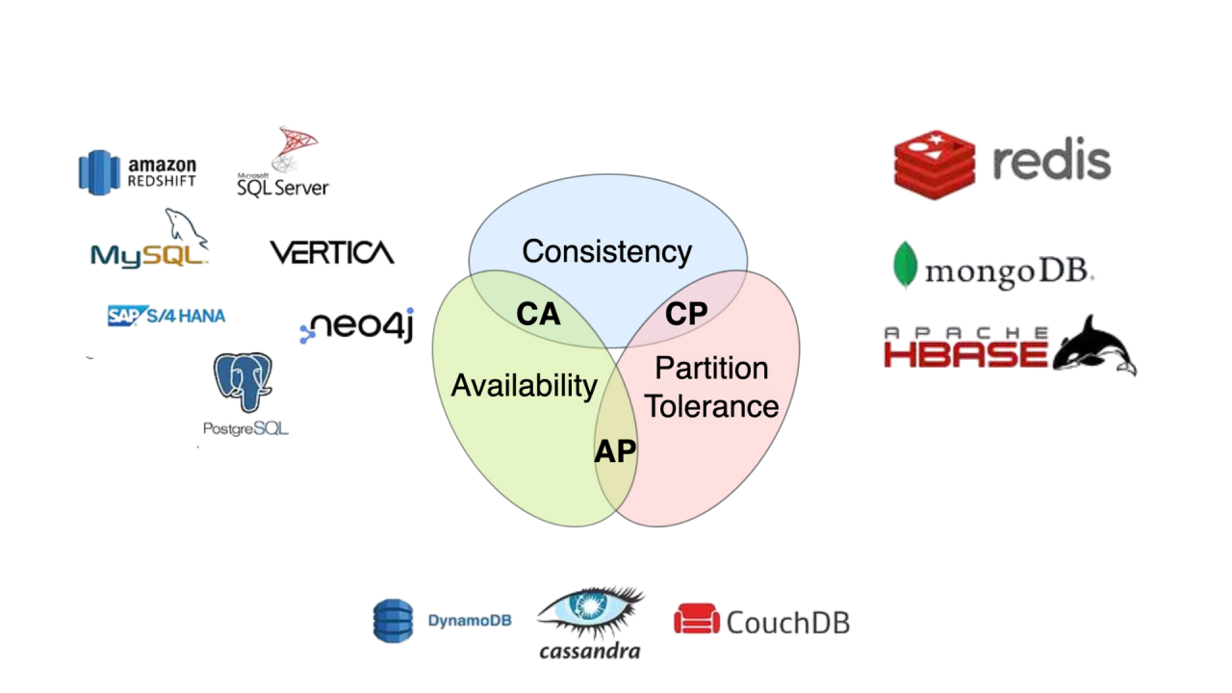
CAP Теорема

Slide 32
NoSQL: Redis
Redis (Remote Dictionary Server)
– это нереляционная высокопроизводительная СУБД типа «ключ-значение», написанная на C.
Преимущества Redis:
Данные хранятся в оперативной памяти (высокая скорость обработки).
Умеет сохранять данные на диск.
Позволяет хранить не только строки, но и массивы, словари, множества, большие массивы битов (bitmaps).
В Redis есть репликация master-slave с асинхронным распространением изменений и автоматическим перевыбором основного узла в случае его отказа.
Поддерживает транзакции и пакетную обработку команд.
Поддерживает механизм publish/subscribe (публикация / подписка).
Недостатки Redis:
Данные хранятся в оперативной памяти (низкая надежность).
Объем данных, хранимый на одном физическом сервере, ограничен объемом оперативной памяти на этом сервере.
Отсутствуют инструменты поддержания целостности данных.

Slide 33
Redis: общие сведения
Примеры использования:
Кэширование данных.
Управление сессиями.
Чаты, форумы, обмен сообщениями.
Типы данных Redis:
Строки. Базовый тип данных Redis. Строки в Redis бинарно-безопасны, могут использоваться как числа, ограничены размером 512 М.
Списки. Классические списки строк, упорядоченные в порядке вставки, которая возможна как с начала, так и с хвоста списка. Максимальное количество – 2³²-1.
Множества. Множества строк в математическом понимании: не упорядочены, поддерживают операции вставки, проверки вхождения элемента, пересечения и разности множеств. Максимальное количество – 2³²-1.
Хеш-таблицы. Классические хеш-таблицы или ассоциативные массивы. Максимальное количество пар «ключ-значение» – 2³²-1.
Упорядоченные множества. Упорядоченное множество отличается от обычного тем, что его элементы упорядочены по особому параметру «score».
Тип данных значения определяет, какие операции (команды) доступны для него; поддерживаются такие высокоуровневые операции, как объединение и разность наборов, сортировка наборов.

Slide 34
Транзакции в Redis
Для реализации транзакций в Redis используются следующие основные команды:
MULTI – начать запись команд для транзакции.
EXEC – выполнить записанные команды.
DISCARD – удалить все записанные команды.
WATCH key [key…] – команда, обеспечивающая поведение типа «check-and-set» (CAS) – транзакция выполняется только в случае, если другие клиенты не изменили значение переменной key. Иначе EXEC не выполнит записанные команды.
Пример:
127.0.0.1:6379> MULTI
OK
127.0.0.1:6379> SET obj1 value1
QUEUED
127.0.0.1:6379> SET obj2 value2
QUEUED
127.0.0.1:6379> EXEC
1) OK
2) OK
127.0.0.1:6379> GET obj1
"value1"

Slide 35
NoSQL: MongoDB
MongoDB: документо-ориентированная СУБД с открытым исходным кодом.
Преимущества:
Атомарные операции над документами.
Язык запросов, сопоставимый с SQL.
MongoDB не требует какого-либо описания схемы базы данных.
Поддерживаются индексы, в том числе по массивам и вложенным документам.
Поддерживается журналирование, а также асинхронная репликация двух видов –master-slave репликация и наборы реплик.
Документы могут быть автоматически сегментированы.
Поддерживает MapReduce (модель распределённых вычислений, используемая для параллельных вычислений над очень большими (до нескольких петабайт) наборами данных в компьютерных кластерах).
Позволяет хранить бинарные данные – изображения, видео и так далее.
Недостатки:
Атомарность операций гарантируется только на уровне отдельных документов.
Отсутствуют транзакции и инструменты поддержки целостности (но существуют первичные ключи).

Slide 36

Document store
> db.user.findOne({age:39})
{
"_id" : ObjectId("5114e0bd42…"),
"first" : "John",
"last" : "Doe",
"age" : 39,
"interests" : [
"Reading",
"Mountain Biking ]
"favorites": {
"color": "Blue",
"sport": "Soccer"}
}
RDBMS |  | MongoDB
Database |  | Database
Table, View |  | Collection
Row |  | Document (JSON, BSON)
Column |  | Field
Index |  | Index
Join |  | Embedded Document
Foreign Key |  | Reference
Partition |  | Shard
Notes:
Flexible schema
Javascript

Slide 37
MongoDB: хранение данных
Формат хранения данных: BSON (binary JSON) - формат электронного обмена цифровыми данными, основанный на JavaScript, бинарная форма представления простых структур данных и ассоциативных массивов. Каждый документ представляет собой JSON-подобную структуру. Является надмножеством JSON, включая дополнительно регулярные выражения, двоичные данные и даты.
CRUD – операции над данными:
Create
db.collection.insert( <document> )
db.collection.save( <document> )
db.collection.update( <query>, <update>, { upsert: true } )
Read
db.collection.find( <query>, <projection> )
db.collection.findOne( <query>, <projection> )
Update
db.collection.update( <query>, <update>, <options> )
Delete
db.collection.remove( <query>, <justOne> )
Notes:
Create
The field name _id is reserved for use as a primary key; its value must be unique in the collection, is immutable, and may be of any type other than an array.
The field names cannot start with the $ character.
The field names cannot contain the . character.
Create with save
If the <document> argument does not contain the _id field or contains an _id field with a value not in the collection, the save() method performs an insert of the document.
Otherwise, the save() method performs an update.
sds

Slide 38
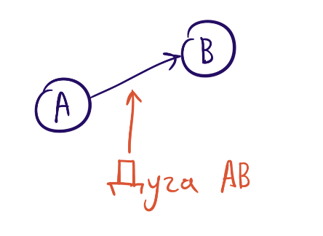
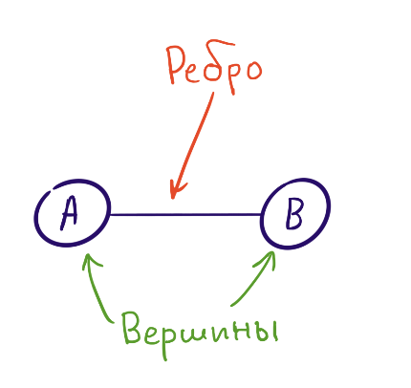
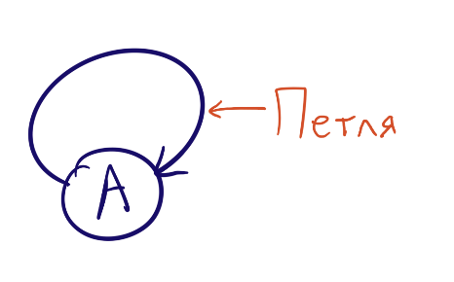
Графовые базы данных: общие сведения
Граф — абстрактный математический объект, представляющий собой множество вершин (точек) и набор рёбер (линий), то есть соединений между парами вершин.
Ориентированный граф
Notes:
Ориентированный граф
Ориентированный граф — это граф, ребро которого имеет заданное направление между вершинами.
Петля
Если вершина графа соединена ребром сама с собой, то такое ребро называется петлей.

Slide 39
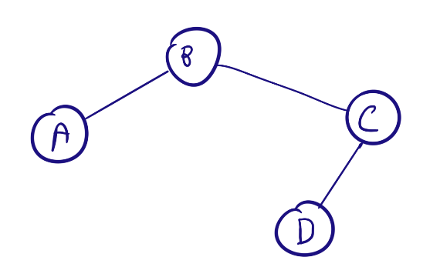
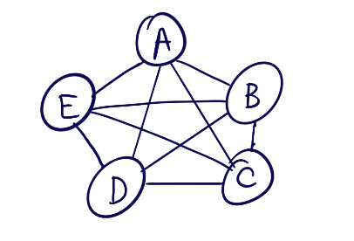
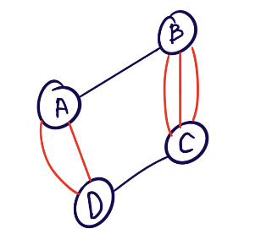
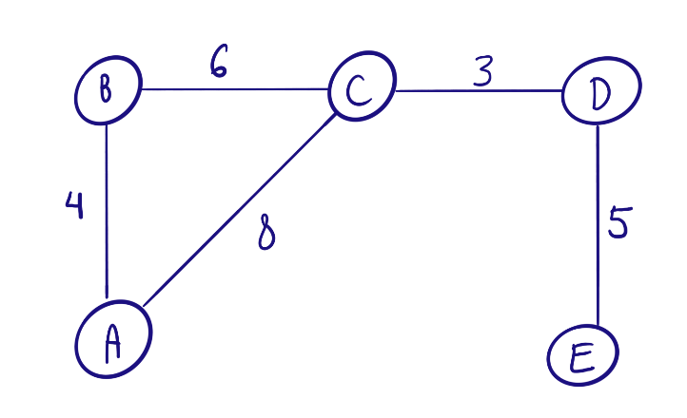
NoSQL: графовые базы данных
Связанный граф
Сильно связанный граф
Мультиграф
Самая популярная графовая модель -
модель с метками и свойствами.
Она имеет следующие характеристики:
• содержит узлы и взаимосвязи;
• у узлов есть свойства (пары ключ-значение);
• узлы должны быть помечены одной или более метками;
• взаимосвязи имеют имя и направление, для них всегда определен начальный и конечный узлы;
• у взаимосвязей также имеются свойства.
Взвешенный граф
Notes:
Связанный граф
Если из любой вершины есть путь до любой другой — такой граф называется связанным.
Сильно связанный граф
Граф называется сильно связанным, если любая его вершина соединена с любой другой ребром. Если связи ориентированные — то граф называется ориентированно связанным.
Взвешенный граф
Если к каждому ребру в соответствие поставлено некоторое число (вес ребра) — такой граф называется взвешенным.
Мультиграф
Граф, в котором разрешается присутствие параллельных ребер, то есть ребер, имеющих те же самые конечные вершины. Параллельные ребра выделены красным.

Slide 40
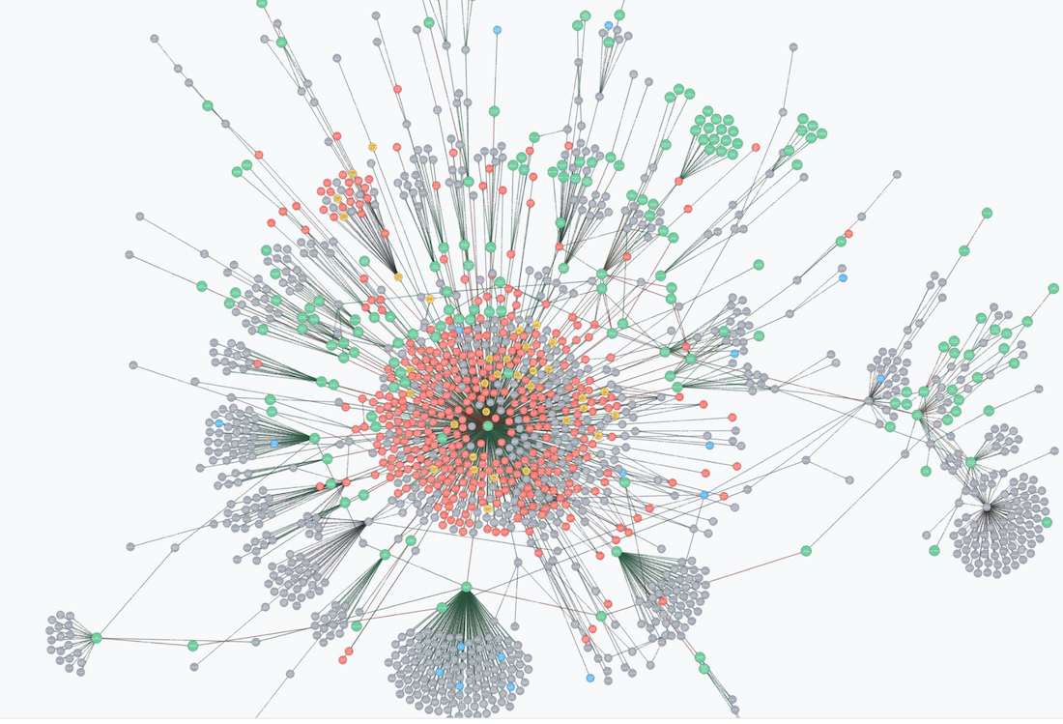
NoSQL: графовые базы данных
Основным преимуществом графовых баз данных является наличие в них специальных механизмов поиска по графам.
Кроме того, в них можно хранить и реляционные, и сложные семантические данные, и документы. Сама модель построения БД может меняться и модифицироваться в процессе развития данных без изменения архитектуры и исходных запросов.
Notes:
Графовые БД изначально ориентированы на связи между объектами, и эти связи могут иметь разные характеристики. Например, если заказчик требует разработать базу данных сериалов, где к каждому эпизоду каждого сериала относятся различные актеры, самым очевидным образом вырисовывается иерархическая модель, которая прекрасно ложится в документарную базу данных. Однако, как только заказчик говорит: «Слушайте, а давайте наша система будет также в один клик выводить фильмографию актеров», вся иерархия рассыпается и приходится либо дорабатывать БД (долго и мучительно), либо менять формат хранения данных.

Slide 41
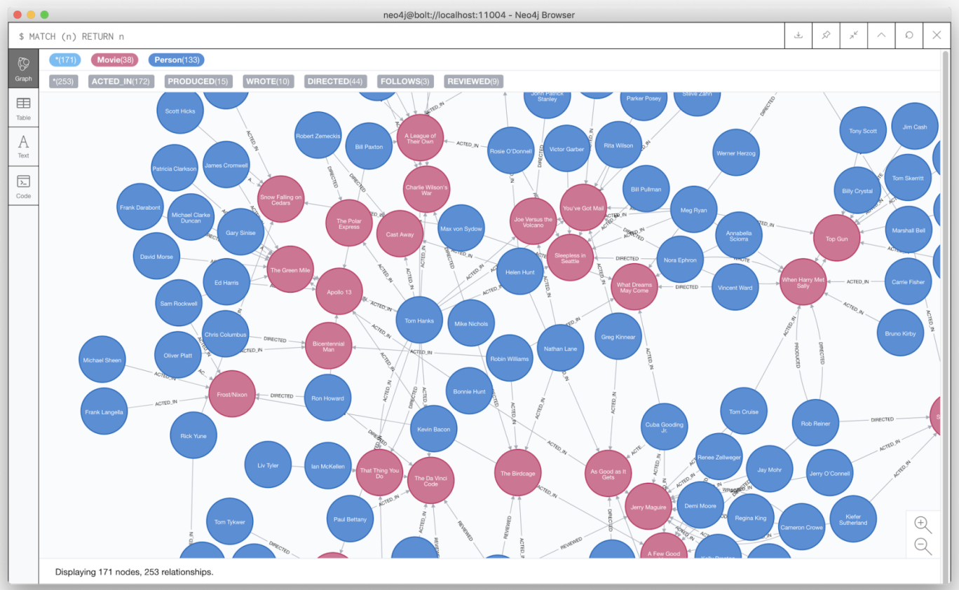
Графовая СУБД Neo4j
Neo4j - первая и самая распространенная графовая СУБД.
Пример БД «Movie» (Фильмы):
Вершины графа в Neo4j имеют свой тип, в БД Movie у нас 2 типа вершин: * Person (name — имя актера, born — год рождения). * Movie (title — наименование фильма, released — год выхода).
Для работы с БД используется язык запросов Cypher. Cypher — декларативный язык запросов в виде графа.
Notes:
Рассмотрим пример заспросов в Neo4j на примере БД, в которую входят актёры и фильмы/сериалы, в которых они снимались

Slide 42

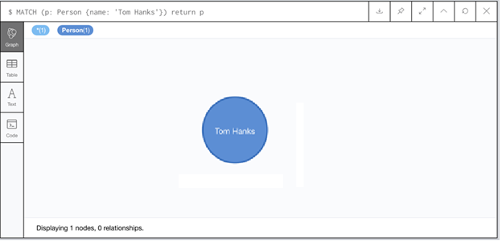
Графовая СУБД Neo4j
Поиск актёра с именем «Том Хэнкс»:
https://www.geeksforgeeks.org/neo4j-create-index/ - о создании индекса в Neo4j.
https://dev-gang.ru/article/kak-rabotaet-indeksacija-v-baze-dannyh-nebulagraph-dmqs0j9s9r/ - Тим Тоуди. Как работает индексация в базе данных NebulaGraph.
Notes:
MATCH — аналог WHERE, в круглых скобках мы описываем свойства вершины (условие поиска), а RETURN — аналог SELECT, в нем мы описываем, что вернуть.

Slide 43
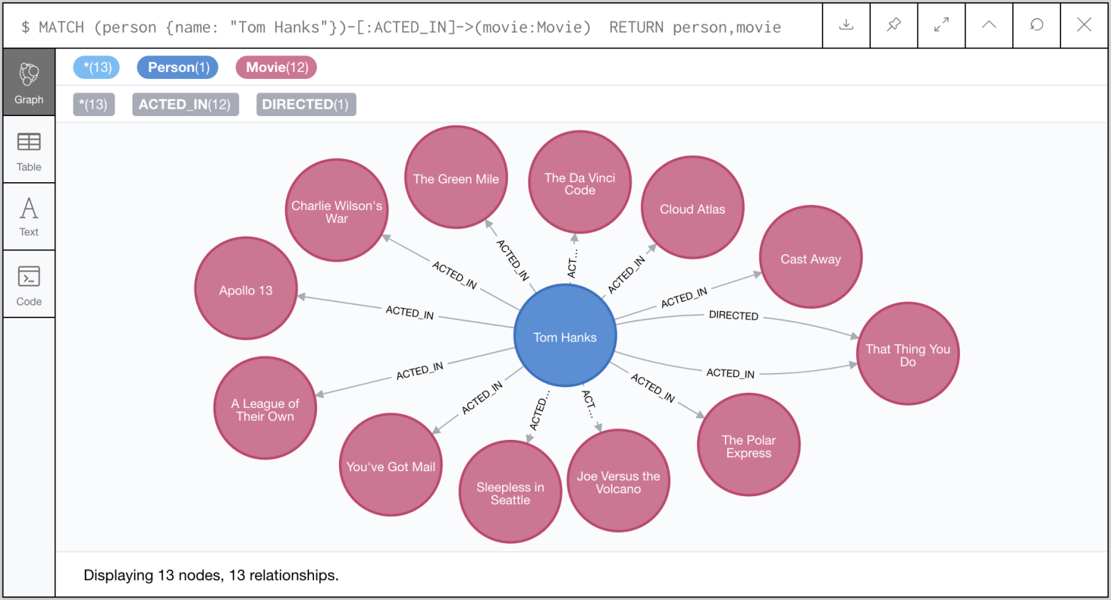
Графовая СУБД Neo4j
Поиск фильмов, в которых снимался Том Хэнкс:
Notes:
Теперь поищем фильмы, в которых снимался Том Хэнкс.
Запрос усложнился, в MATCH мы описали вершины обоих типов, и отношение между ними (ребро) в квадратных скобках.

Slide 44
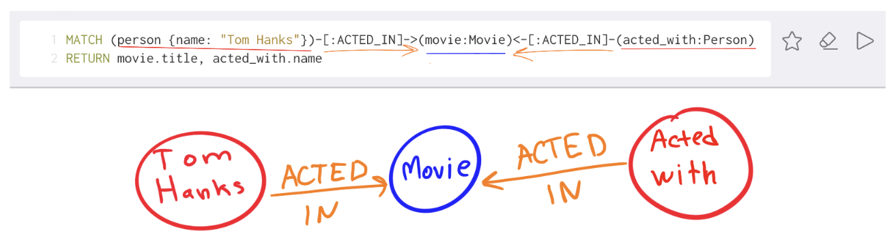
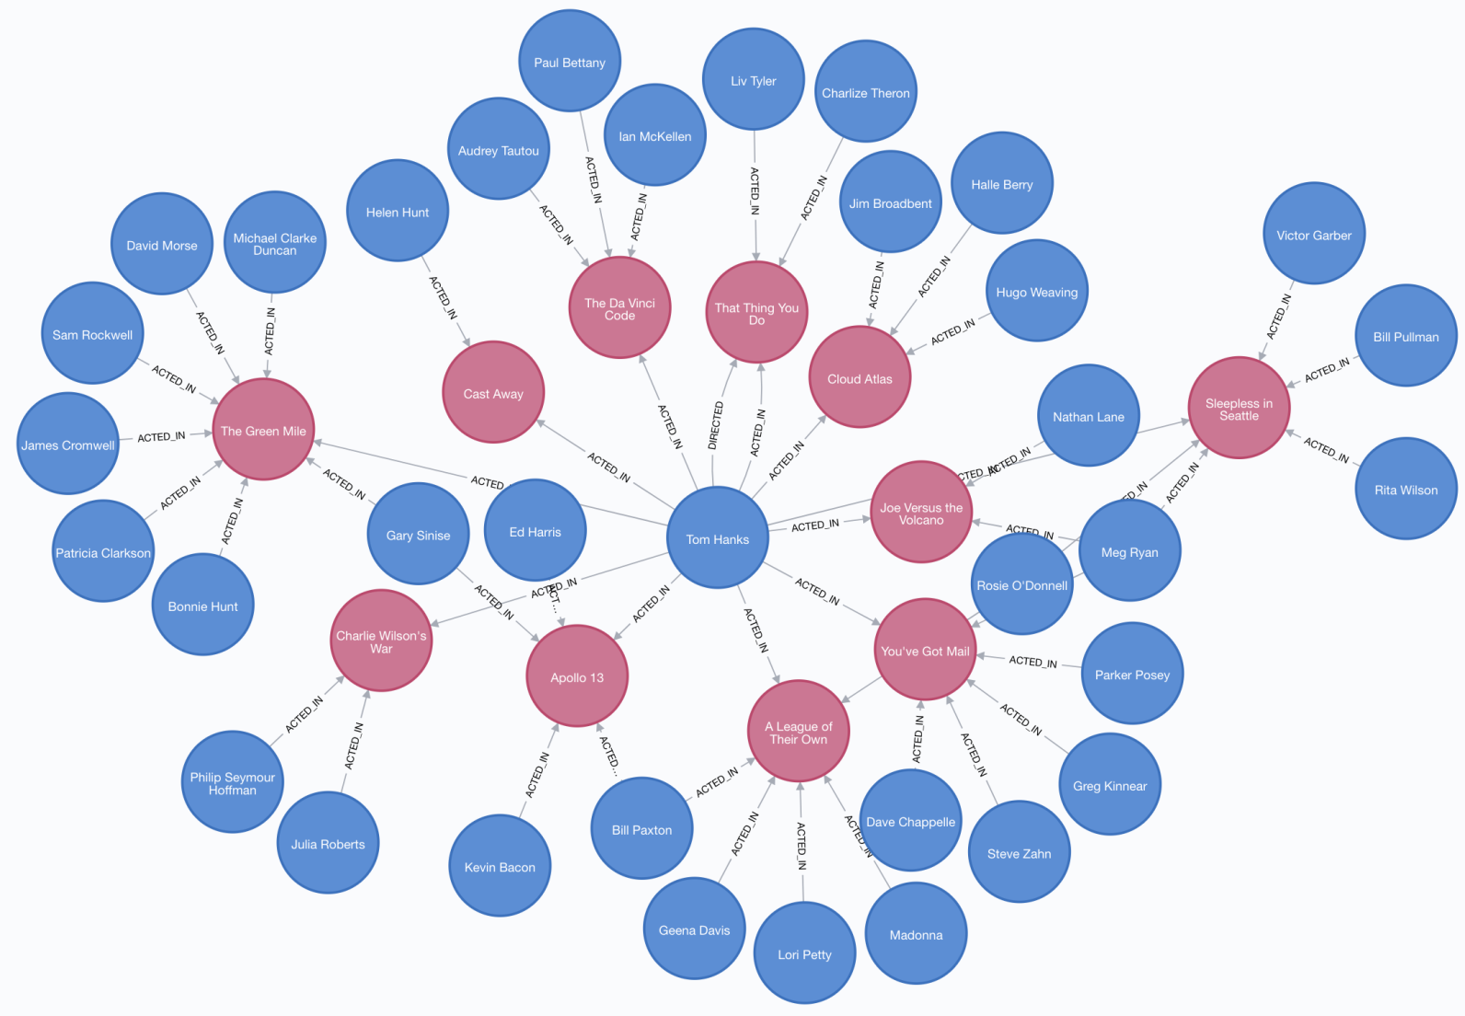
Графовая СУБД Neo4j
Найдём актёров, которые снимались вместе с Томом Хэнксом:
Notes:
Текст запроса приближен к текстовому отображению графа. От вершины типа Person с именем Tom Hanks по ребру ACTED_IN находятся все вершины Movie, в которых снимался актер, от вершин типаMovie по связи ACTED_IN идет поиск всех актеров, снявшихся в каждом найденном фильме соответственно.

Slide 45
Графовые базы данных: итоги
Применение графовых баз данных:
Социальные сети.
Системы рекомендаций ("с этим товаром часто покупают…").
Обработка пользовательских данных, корреляция данных из разных источников (информационный след в сети).
Достоинства:
Графы понятны на интуитивном уровне и являются частью школьной программы, поэтому их можно использовать при обсуждении задач с клиентом.
Высокая скорость вычисления задач на графах (поиск путей, подграфы и т.д.).
Широкие возможности для моделирования сложных взаимосвязей между данными.
Достаточно простой язык запросов и наглядный результат.
Гибкая структура данных, простота внесения изменений в случае появления новых или изменения существующих требований.
Недостатки:
БД занимает заметно больше места на диске, по отношению к реляционным СУБД.
На простых запросах производительность ниже, чем в реляционных базах.
Необходимо обучать разработчиков.
Сложности масштабирования (связаны с большим объемом данных о связях и высокими затратами на поиск "точки входа в граф").
Notes:
Если в вашем приложении планируется много сущностей и связей многие-ко-многим, то это один из признаков, что предпочтительней выбрать графовую СУБД (утверждение Martin Kleppmann’а в книге “Designing Data Intensive Applications”).
А если у вас уже есть приложение с множеством связей, и обход этих связей занимает много времени и ресурсов — стоит присмотреться в сторону графов, т.к. обход связей в них практически ничего не стоит.

Slide 46
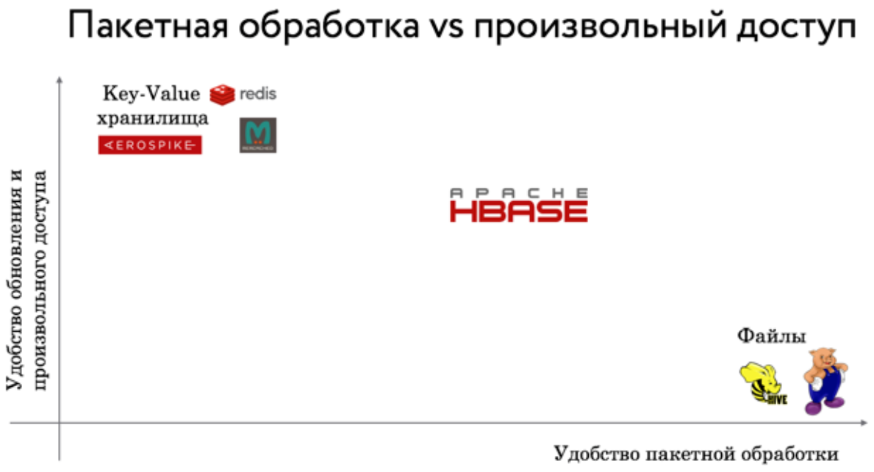
NoSQL: колоночные хранилища
Fay Chang, Jeffrey Dean, Sanjay Ghemawat, Wilson C. Hsieh, Deborah A. Wallach Mike Burrows, Tushar Chandra, Andrew Fikes, Robert E. Gruber. Bigtable: A Distributed Storage System for Structured Data // Google, Inc., 2006

Slide 47
Колоночные хранилища: Hbase
Hbase — это распределенная, колоночно-ориентированная, мультиверсионная СУБД типа «ключ-значение».
Данные организованы в таблицы, проиндексированные первичным ключом, который в Hbase называется RowKey.
Для каждого RowKey ключа может храниться неограниченны набор атрибутов (или колонок).
Колонки организованны в группы колонок, называемые Column Family. Как правило в одну Column Family объединяют колонки, для которых одинаковы паттерн использования и хранения.
Для каждого атрибута может храниться несколько различных версий. Разные версии имеют разный timestamp.
Записи физически хранятся в отсортированном по RowKey порядке. При этом данные соответствующие разным Column Family хранятся отдельно, что позволяет при необходимости читать данные только из нужного семейства колонок.
При удалении определённого атрибута физически он сразу не удаляется, а лишь маркируется специальным флажком tombstone. Физическое удаление данных произойдет позже, при выполнении операции Major Compaction.

Slide 48
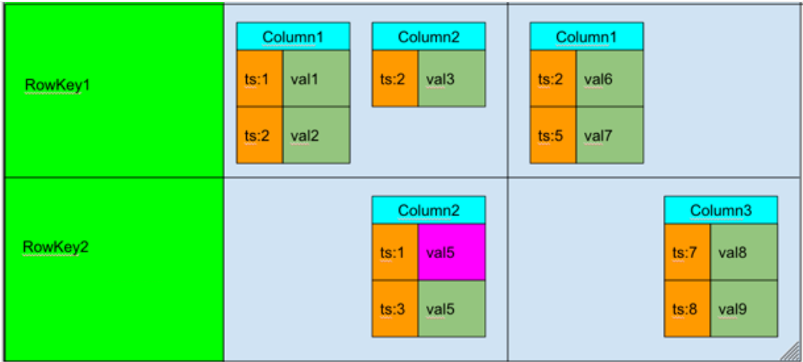
Hbase: хранение данных
Атрибуты, принадлежащие одной группе колонок и соответствующие одному ключу физически хранятся как отсортированный список. Любой атрибут может отсутствовать или присутствовать для каждого ключа, при этом если атрибут отсутствует — это не вызывает накладных расходов на хранение пустых значений.
Список и названия групп колонок фиксирован и имеет четкую схему. На уровне группы колонок задаются такие параметры как time to live (TTL) и максимальное количество хранимых версий. Если разница между timestamp для определенно версии и текущим временем больше TTL — запись помечается к удалению.
Если количество версий для определённого атрибута превысило максимальное количество версий — запись также помечается к удалению.
Модель данных Hbase можно запомнить как соответствие ключ - значение:
<table, RowKey, Column Family, Column, timestamp> -> Value

Slide 49
Hbase: поддерживаемые операции
Put: добавить новую запись в hbase. Timestamp этой записи может быть задан вручную, в противном случае он будет установлен автоматически как текущее время.
Get: получить данные по определенному RowKey. Можно указать Column Family, из которой берутся данные, и количество версий, которые требуется прочитать.
Scan: читать записи по очереди. Можно указать запись, с которой начинается чтение; запись, до которой необходимо читать; количество записей, которые необходимо считать, Column Family, из которой будет производиться чтение, и максимальное количество версий для каждой записи.
Delete: пометить определенную версию к удалению. Физического удаления при этом не произойдет, оно будет отложено до следующего Major Compaction.

Slide 50
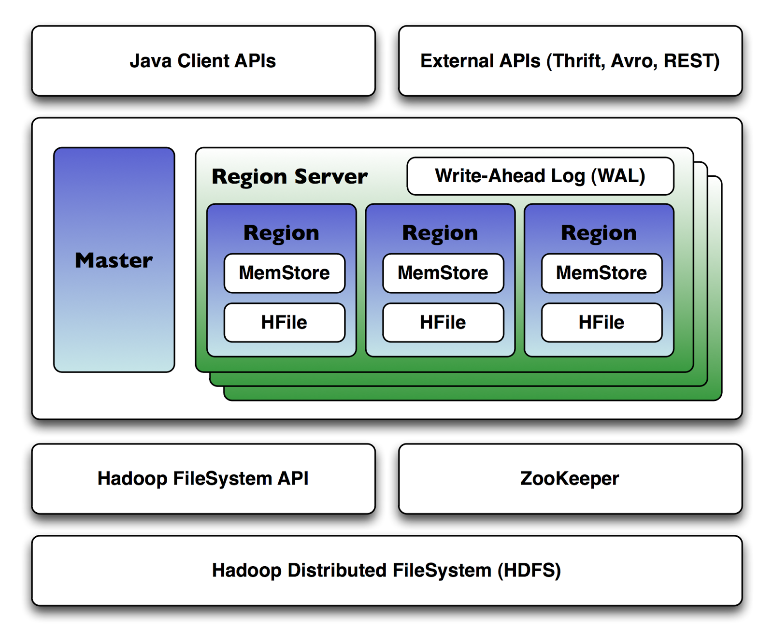
Hbase: архитектура
Region Server — обслуживает один или несколько регионов.
Регион — это диапазон записей, соответствующих определенному диапазону подряд идущих RowKey.
Master Server — главный сервер в кластере Hbase.
Master управляет распределением регионов по серверам, ведет реестр регионов, управляет запусками регулярных задач и делает другую полезную работу.
.

Slide 51
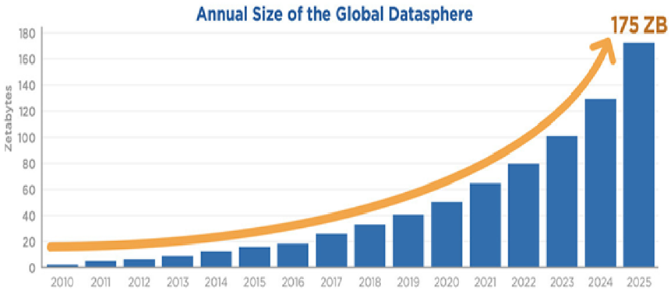
10. Big Data (большие данные)
Термин "большие данные" относится к наборам данных, превосходящих по размеру возможности традиционных СУБД по хранению, управлению и анализу данных.
Бóльшая часть данных имеет неструктурированный формат.
Обработка данных огромного объема и разнообразного состава, весьма часто обновляемыми и находящимися в разных источниках для увеличения эффективности работы, создания новых продуктов и повышения конкурентоспособности.

Slide 52
Характеристики больших данных
Объем (Volume). Объемы данных таковы, что их невозможно хранить централизовано, и это требует распределенной обработки.
Скорость (Velocity). Прирост информации осуществляется с колоссальной скоростью. Все, происходящее вокруг людей, тем или иным способом производит новые сведения.
Разнообразие (Variety). Данные имеют разную структуру (или не имеют ее), разные форматы, разную природу и т.д.
Достоверность (Veracity). Слово говорит само за себя. В бизнесе должны быть задействованы только полезные и актуальные материалы.
Изменчивость (Variability). Значение одних и тех же данных может различаться в зависимости от контекста, например, одни и те же слова могут иметь различные значения и отражать различные настроения.
Визуализация (Visualization). Визуализация больших объемов сложных данных гораздо более эффективна и понятна для человека, чем электронные таблицы и отчеты, полные чисел и формул.
Ценность (Value). Свойство, которое каждой фирмой определяется в индивидуальном порядке. Специалист, работающий с большими датами, может найти так называемый КПД тех или иных сведений. Это помогает «отсеивать» лишнее.

Slide 53
Этапы работы с большими данными
Этапы работы с большими данными:
интеграция;
управление;
анализ данных.
Интеграция:
Сбор данных.
Преобразование данных (включая очистку и верификацию).
Загрузка данных.
Осуществление управления:
Определение места и способа хранения данных.
Определение способов загрузки / выгрузки данных.
Архивирование данных.
Проведение анализа
Наличие специально обученных людей – аналитиков Big Data.
Предобработка данных. Сортировка данных и их «отсеивание».
Данные обрабатываются при помощи разнообразных методов: машинное обучение и другие методы искусственного интеллекта, методы математической статистики (регрессионный анализ, корреляционный анализ) и т.д.

Slide 54
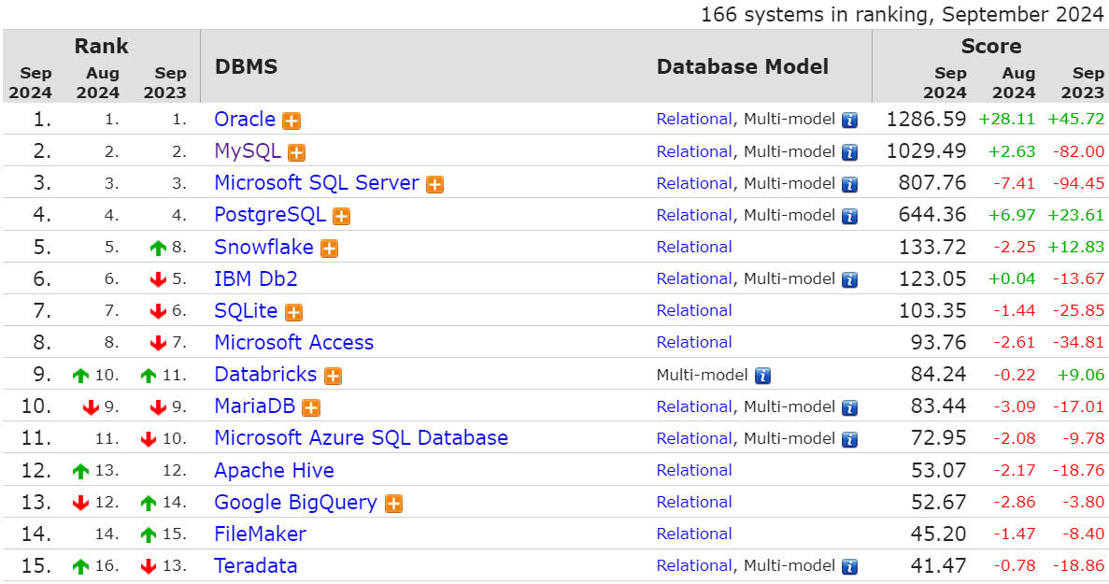
14. Мультимодельные СУБД
https://db-engines.com/en/ranking/relational+dbms

Slide 55
Список источников
Стулов А. Особенности построения информационных хранилищ. - "Открытые системы", №04, 2003. - URL: http://citforum.ru/database/articles/20030520/
Стоунбрейкер М., Гетинтемел У., Здоник С. Восемь требований к системе потоковой обработки в реальном времени / Перевод - С.Кузнецов. Оригинал: The 8 Requirements of Real-Time Stream Processing, SIGMOD Record, Vol. 34, No. 4, Dec. 2005. URL: http://citforum.ru/database/articles/stream_8_req/
Якобс А. Патологии больших данных / Перевод: С.Кузнецов. Оригинал: Adam Jacobs. The Pathologies of Big Data. ACM Queue, Volume 7 , Issue 6 (July 2009). URL: http://citforum.ru/database/articles/pathology/
Кузнецов C. MapReduce: внутри, снаружи или сбоку от параллельных СУБД? / URL: http://citforum.ru/database/articles/dw_appliance_and_mr/
Горбенко И. Архитектура хранилищ данных: традиционная и облачная. URL: https://habr.com/ru/post/441538/
Bulletin of the Technical Committee on Data Engineering, March 2003, Vol. 26, No. 1.
Julian Hyde. Data in Flight. How streaming SQL technology can help solve the Web 2.0 data crunch. ACM Queue, vol. 7, no. 11, December 2009.
Трофимова П. СХД для потоковых данных: проблемы и решения. Storage News № 2 (46), 2011, www.storagenews.ru
StreamBase: http://www.streambase.com/
SQLStream: http://www.sqlstream.com/
Перепелица В. Архитектура in-memory СУБД: 10 лет опыта в одной статье. - URL: https://habr.com/ru/companies/vk/articles/562192/

Slide 56
Список источников
Ian Robinson, Jim Webber and Emil Eifrem. Graph Databases / URL: http://www.bookre.org/reader?file=2228218
Шпагин Д. Знакомство с графовой базой данных Neo4j. URL: https://sofakingcode.medium.com/экскурс-в-графовая-базу-данных-neo4j-9d5c515186e8
Большие данные (Big Data). // TADVISER – 2015. URL: http://www.tadviser.ru/index.php/Статья:Большие_данные_(Big_Data)
Сергей Артемов. Большие Данные = большая проблема? // Jet Info / online – 2012. URL: http://www.jetinfo.ru/author/sergej-artemov/bolshie-dannye-bolshaya-problema
Революция Big Data: Как извлечь необходимую информацию из «Больших Данных»? // StatSoft– 2014. http://www.statsoft.ru/products/Enterprise/big-data.php
Официальный сайт SciDB. URL: http://scidb.sourceforge.net/
SCiDB. URL: https://dbdb.io/db/scidb
Официальный сайт MongoDB. URL: https://www.mongodb.com/
NoSQL. Материал из Национальной библиотеки им. Н. Э. Баумана. URL: https://ru.bmstu.wiki/NoSQL
«Вечная флешка»: как создать надежный носитель, который сохранит данные на тысячи лет. URL: https://habr.com/ru/company/fpi_russia/blog/315886/
PostgreSQL 9.0.23 Documentation. Appendix F. Additional Supplied Modules. URL: https://www.postgresql.org/docs/9.0/hstore.html
Мировой рынок реляционных баз данных – тенденции отрасли и прогноз до 2031 года. URL: https://www.databridgemarketresearch.com/ru/reports/global-relational-database-market

